Slide 1
Государственное автономное профессиональное образовательное учреждение
Саратовской области
«Саратовский областной педагогический колледж»
Теперь он наш – Великий Крым!
Выполнил:
Куколев Юрий Геннадьевич,
студент 2 курса 22 группы,
отделения специальности 44.02.02
Преподавание в начальных классах
Классный руководитель:
Солдаткина Анастасия Геннадиевна
Саратов, 2021

Slide 2
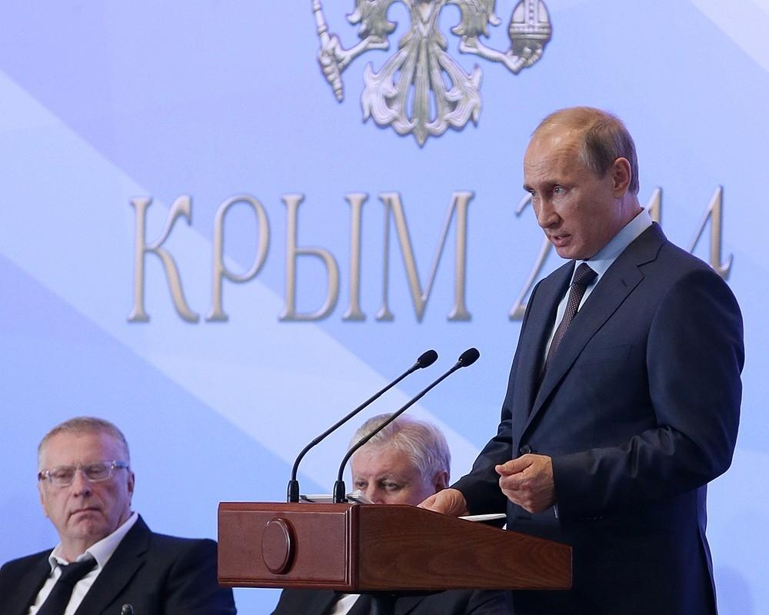
«В сердце, в сознании людей Крым всегда был и остается неотъемлимой частью России»
В.В.Путин

Slide 3
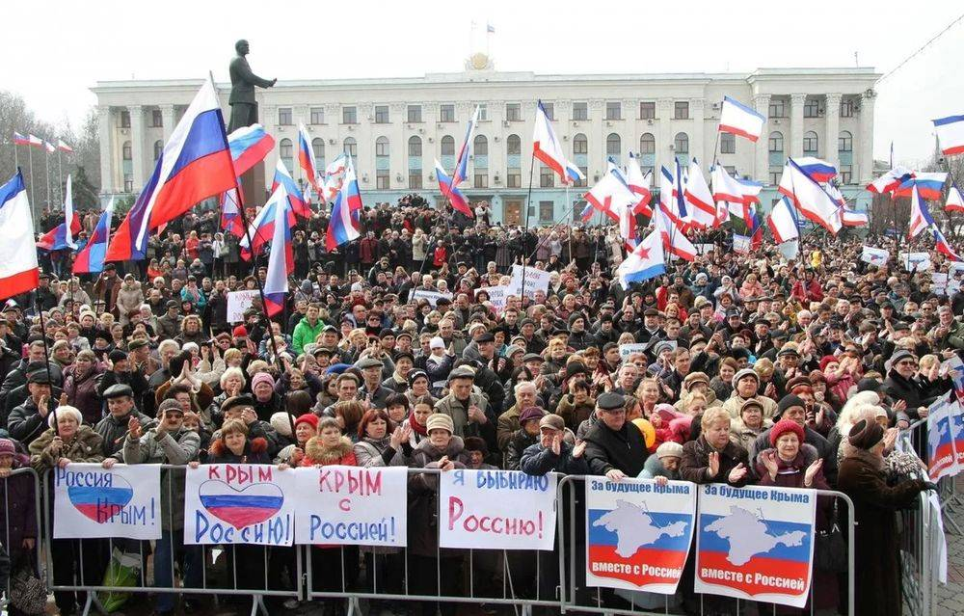
В этом году 18 марта Россия отмечает седьмую годовщину воссоединения Крыма с Россией. События, произошедшие на Украине, не оставили равнодушными россиян. 16 марта 2014 года в Крыму состоялся референдум о его правовом статусе. В голосовании приняло участие более 82 % избирателей, более 96 % высказалось за воссоединение с Россией. 21 марта 2014 г. президентом РФ был подписан Федеральный конституционный закон «О принятии в Российскую Федерацию новых субъектов – Республики Крым и города федерального значения Севастополя».

Slide 4
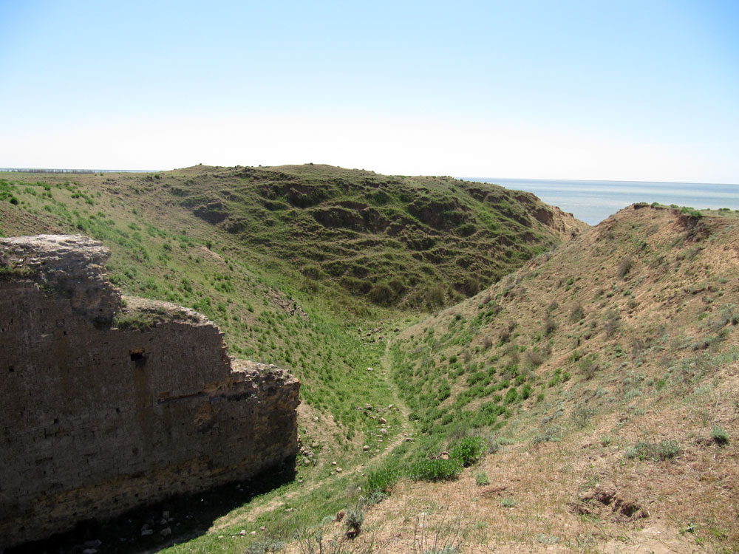
Название «Крым» происходит от тюркского – вал, стена, ров. Перекопский или Турецкий вал отделял Крым от материка, он был построен 2 тыс. лет назад. Его длина почти 8,5 км.

Slide 5
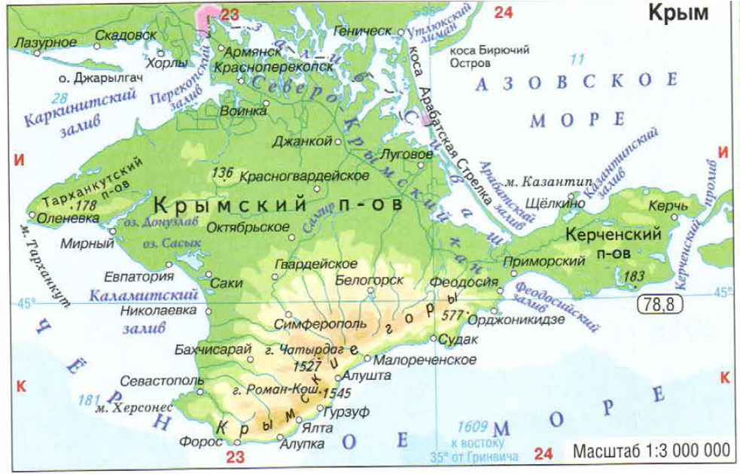
Полуостров Крым расположен на юге Восточной Европы, занимает выгодное экономико-географическое и стратегическое положение. На севере полуостров соединен с материком узким (7-23 км) Перекопским перешейком. С запада и юга полуостров омывают Черное море, с востока – Керченский пролив, а с северо-востока – воды Азовского моря и его залива Сиваша.

Slide 6
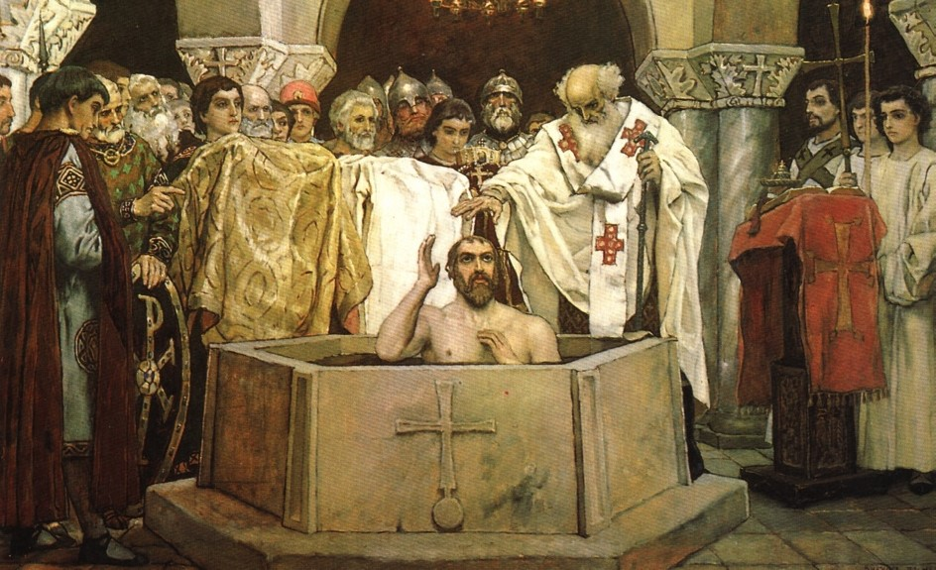
С VIII по IX вв. стали складываться экономические и культурные связи Крыма с русскими княжествами. Арабы называли Черное море Русским морем. В конце Х века в древнем Херсонесе принял крещение русский князь Владимир.

Slide 7
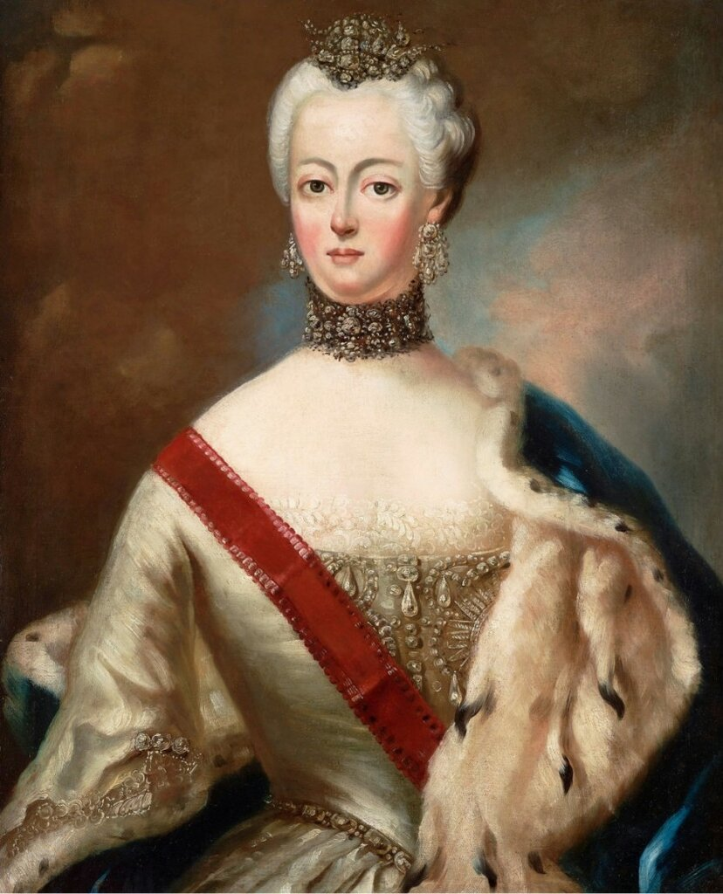
Противостояние России с Крымским ханством и завоевание Крыма Екатериной II. По итогам войны 1768-1774 гг., был заключен Кючук-Кайнарджийский мирный договор, по которому Крымское ханство получало независимость. В состав России вошли Керчь с крепостью Ени-Кале, крепости Азов и Кинбурн, русские торговые суда могли свободно плавать по Черному морю. В 1783 году Крым вошел в состав России, что было ратифицировано Ясским мирным договором (1791 г.) между Россией и Османской империей.

Slide 8
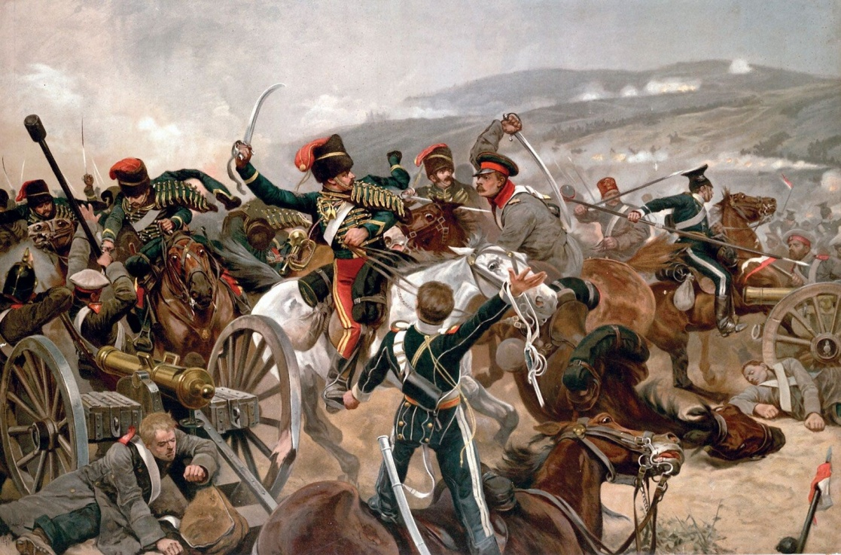
Крымская война
В сентябре 1854 г. соединенные армии Англии, Франции и Турции высадились севернее Севастополя и осадили город. 349 дней продолжалась оборона города под командованием вице-адмиралов В.А. Корнилова и П.С. Нахимова, контр-адмирала В.И. Истомина. Война разрушила город до основания, но и прославила его на весь мир. В эпоху «Великих реформ» XIX века население Крыма удвоилось.

Slide 9
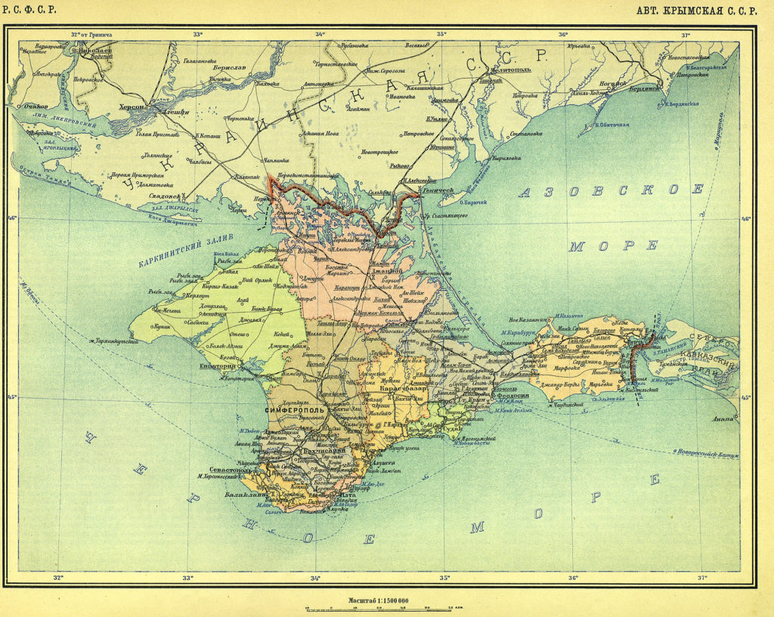
После Гражданской войны Крым вошел в состав Советского Союза (1922 г.) с образованием Крымской Автономной Советской Социалистической Республики в составе РСФСР.
Карта Крымской АССР
Герб Крымской АССР

Slide 10
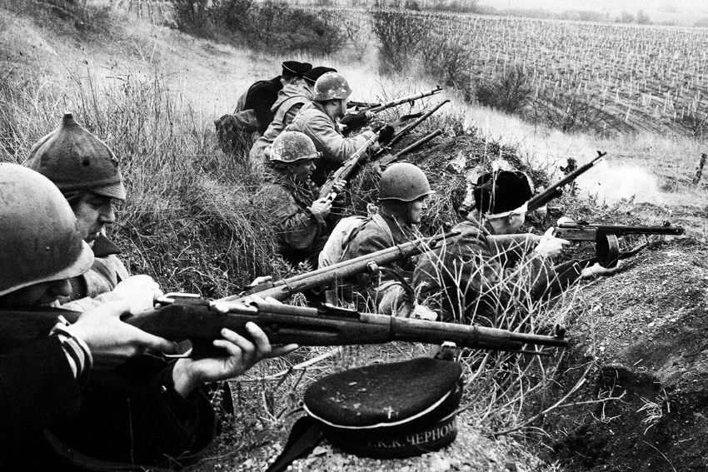
Оборона Севастополя во время Великой Отечественной войны вошла в историю героическая 250-дневная оборона Севастополя и бессмертный подвиг подземного гарнизона в керченских каменоломнях. Многие соединения и части Красной Армии получили почетные наименования «перекопских», «сивашских», «керченских», «феодосийских», «симферопольских», «севастопольских». За оборону Севастополя 126 воинов были удостоены высокого звания Героя Советского Союза, тысячи награждены орденами и медалями.

Slide 11
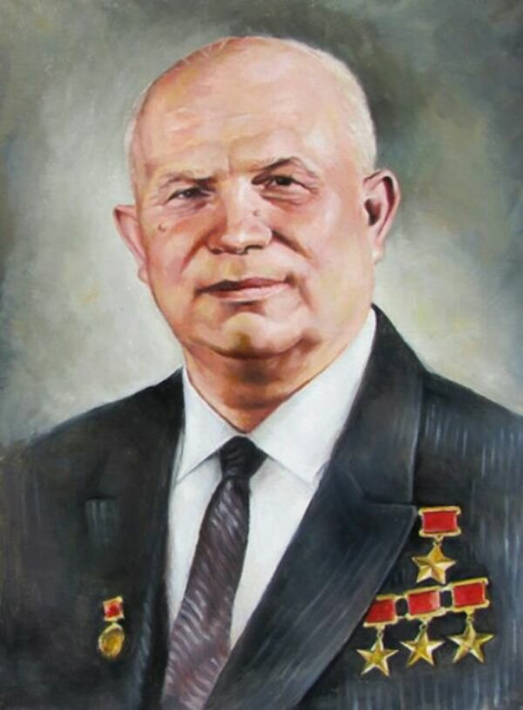
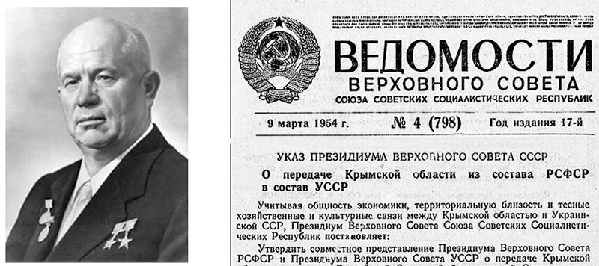
В 1954 году Крымская область была передана в состав УССР согласно Указу Президиума Верховного Совета СССР без указания статуса Севастополя, являвшегося на тот момент городом республиканского подчинения РСФСР. В указе говорилось, что Крым является естественным продолжением южных степей Украины, и «из географических и экономических соображений передача Крымской области в состав братской Украинской республики целесообразна и отвечает общим интересам Советского государства». Таким образом, были нарушены Конституция РСФСР и законодательная процедура.
Хрущев Н. С.

Slide 12
20 января 1991 г. в Крыму состоялся референдум по вопросу воссоздания Крымской АССР как отдельного субъекта СССР, в котором приняли участие 1,4 млн. граждан (81,37% избирателей). За воссоздание автономной республики проголосовало 93,26%.

Slide 13
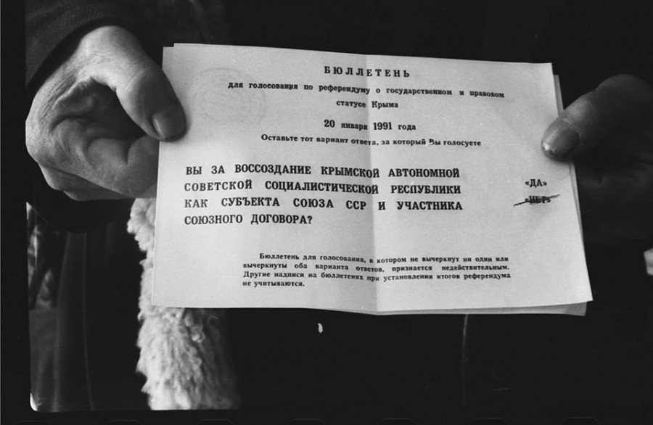
4 сентября 1991 г. Верховный Совет Крыма принял Декларацию о государственном суверенитете республики. 26 февраля 1992 г. Крымская АССР была переименована в Республику.

Slide 14
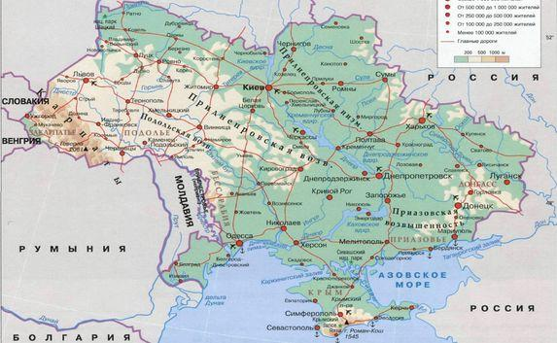
Крым в составе Украины. В мае того же года принята конституция и введена должность президента. В марте 1995 г. решением Верховной Рады и президента Украины конституция Республики Крым была отменена, пост президента упразднен. В декабре 1998 г. вступила в действие новая конституция Крыма. Республика Крым была переименована в Автономную Республику Крым. При принятии этого решения не были учтены результаты референдума 1991 года.

Slide 15
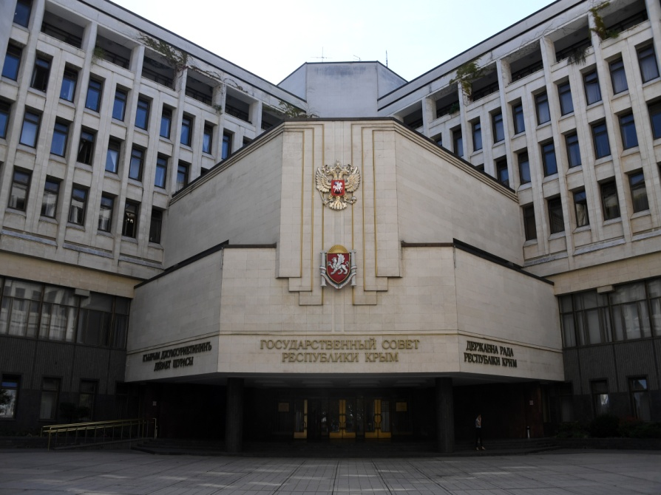
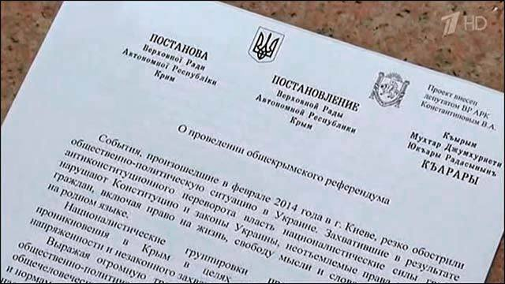
На фоне разрастающейся дестабилизации политической ситуации и повышения криминогенной обстановки в Украине, стремясь преодолеть кризис в рамках действующего законодательства, 11 марта 2014 г. Верховный Совет Автономной Республики Крым и Севастопольский городской совет приняли Декларацию о независимости Автономной Республики Крым и города Севастополя.

Slide 16
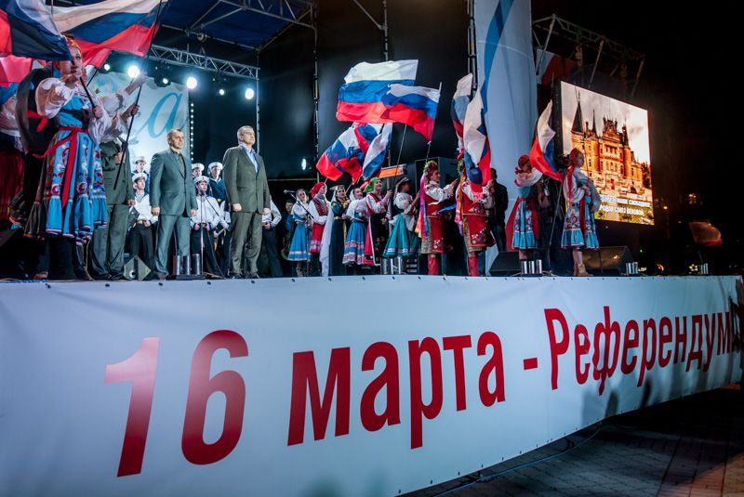
16 марта 2014 года жителями Крыма было принято решение об отделении от Украины и проведение референдума о присоединении Крыма к Российской Федерации (96 % «за» воссоединение с Россией).

Slide 17
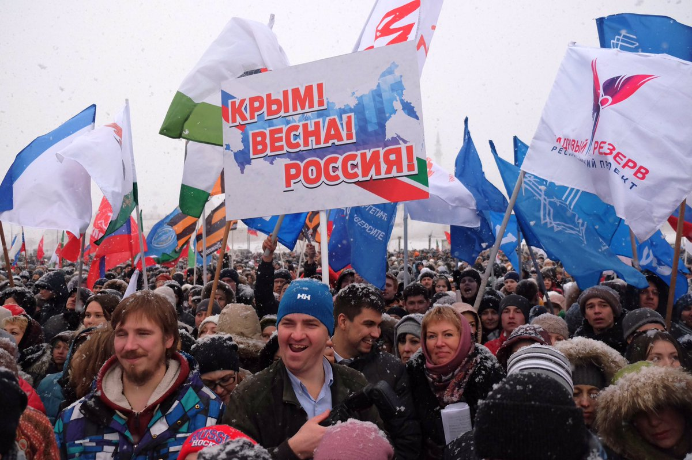
17 марта 2014 г. была провозглашена Республика Крым, и в этот же день Севастопольский городской совет попросил российские власти включить город в состав Российской Федерации, как город федерального значения.

Slide 18
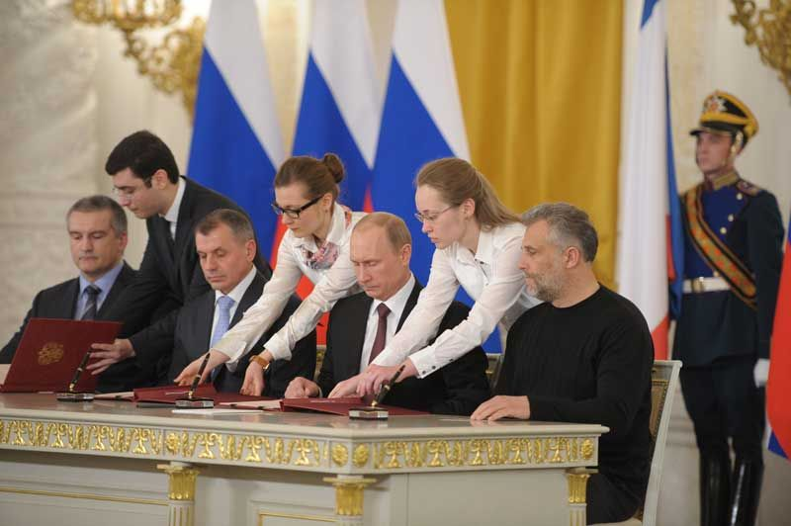
18 марта 2014 года в Георгиевском дворце Кремля был подписан договор о вступлении Республики Крым и города Севастополя в состав Российской Федерации на правах новых субъектов.

Slide 19
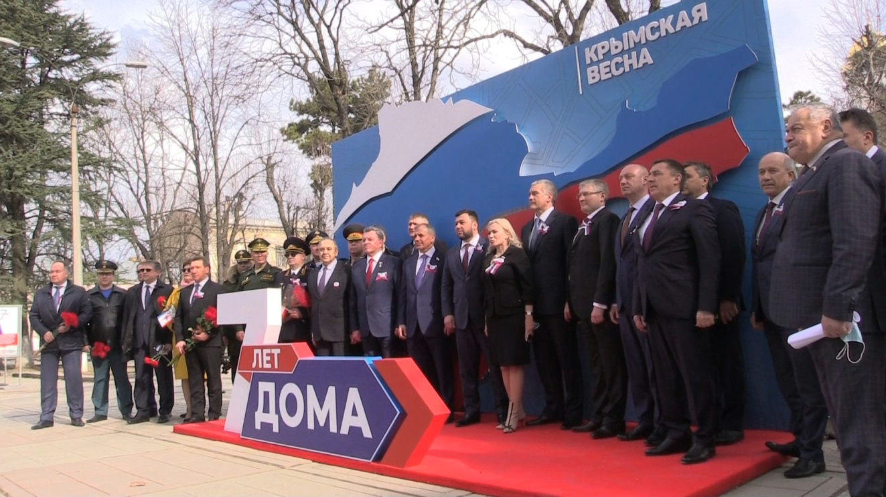
Приближается 18 марта 2021 года. Это особенный торжественный день для жителей полуострова Крым, ведь в этот день, 7 лет назад, Крым и Севастополь были приняты в состав Российской Федерации на правах полноправных субъектов. В честь праздника в Симферополе и Севастополе пройдут торжественные собрания и митинги, возложения цветов. В учебных заведениях проходят классные часы, на которых подрастающему поколению рассказывают о значении Дня воссоединения Крыма с Россией для крымчан и российского народа.

Slide 20
Список использованных источников
https://ru.wikipedia.org/wiki/Крым
https://www.kp.ru/putevoditel/interesnye-fakty/istoriya-kryma/
https://tass.ru/info/1012331
https://ru.wikipedia.org/wiki/Присоединение_Крыма_к_Российской_Федерации
https://riafan.ru/1397532-den-vossoedineniya-kryma-s-rossiei-data-v-2021-godu-kak-proidet-vstrecha-krymskoi-vesny-v-strane-i-respublike

Slide 21
СПАСИБО ЗА ВНИМАНИЕ!

